Slide 1

Scratch

Slide 2
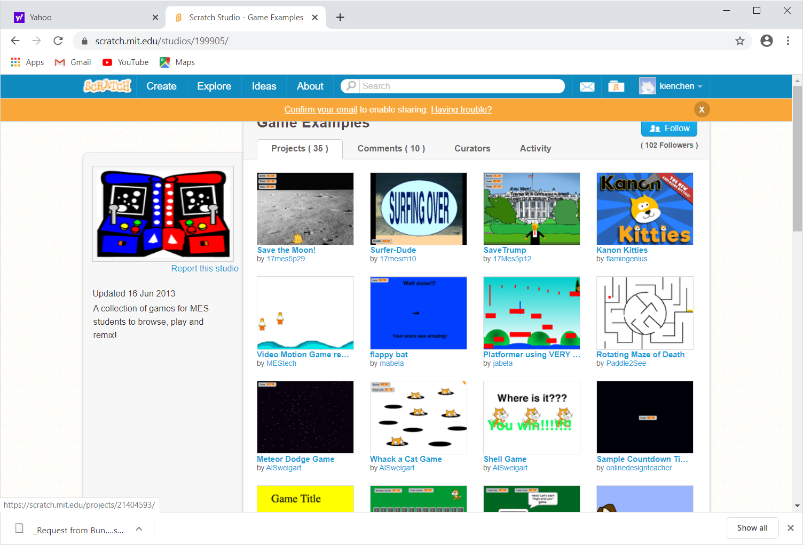
Scratch Online
https://scratch.mit.edu/

Slide 3
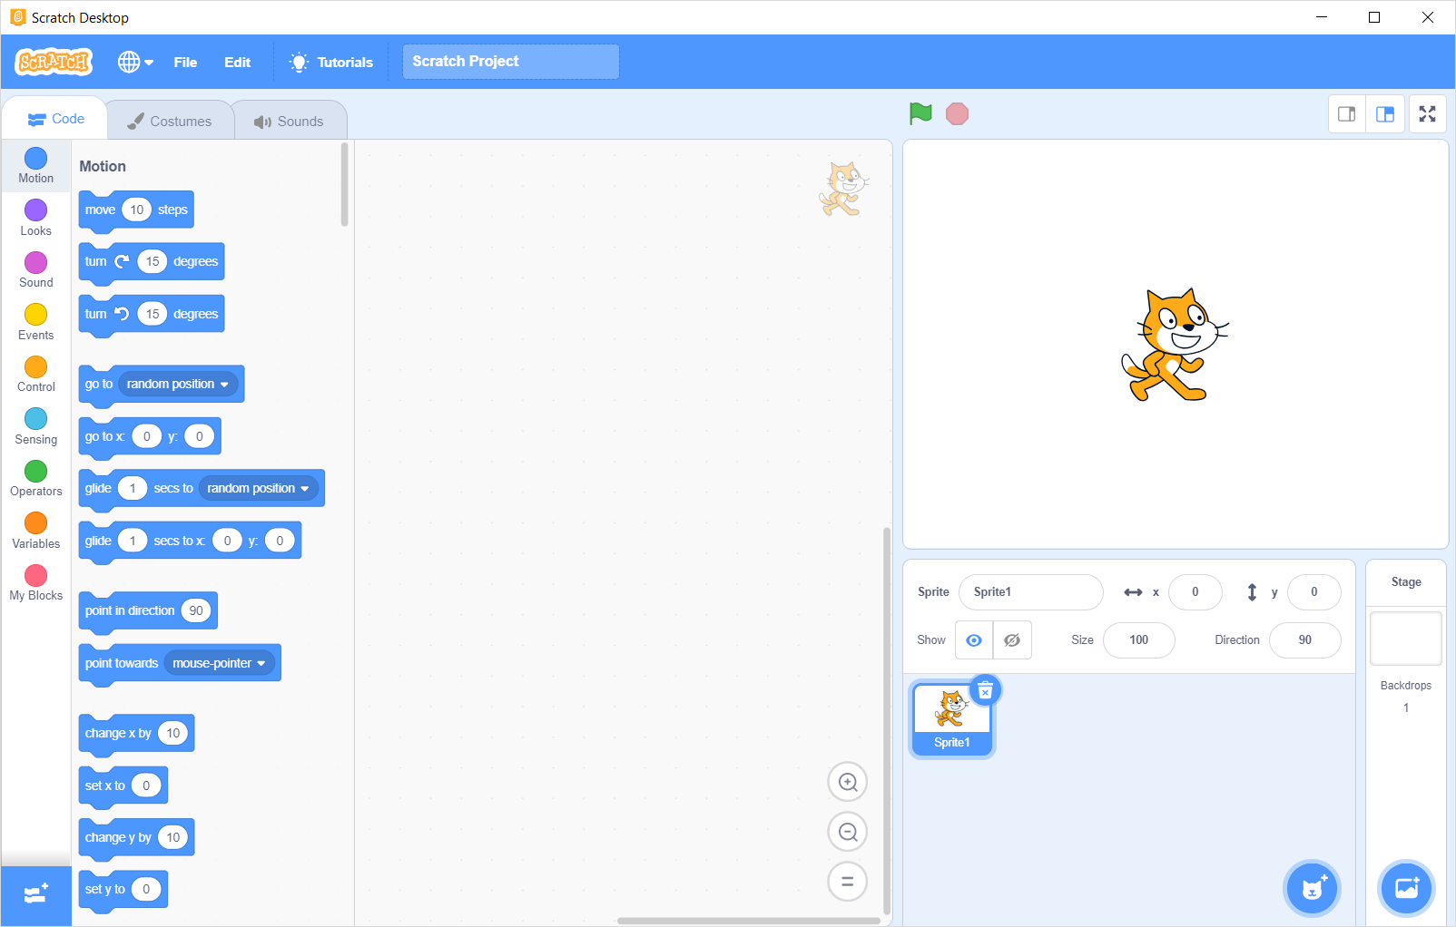
Scratch Desktop Offline

Slide 4
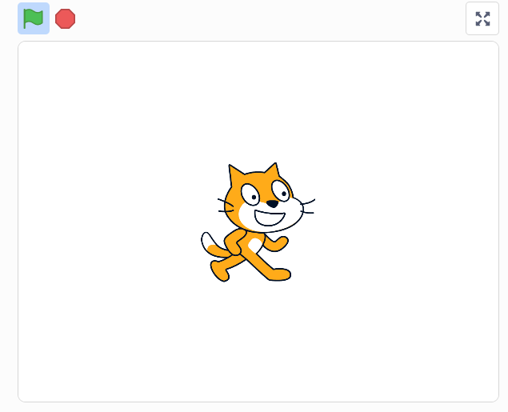
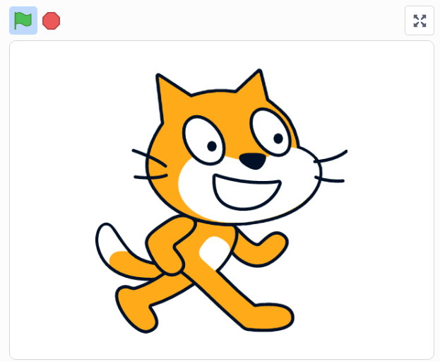
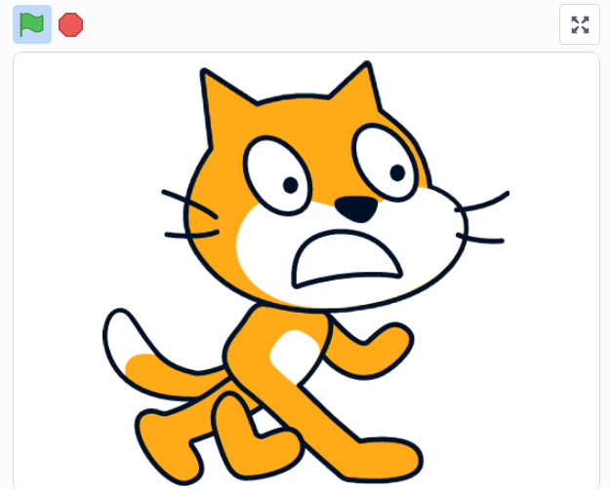
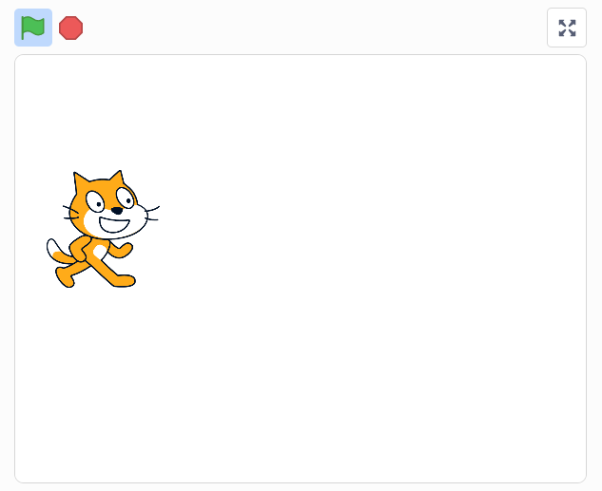
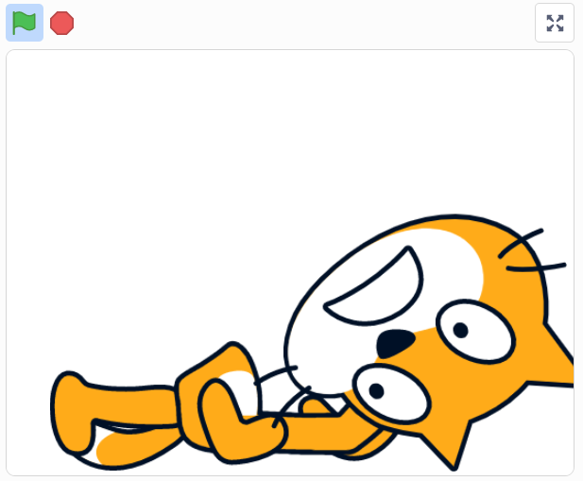
當你感到無聊時 When you fill bored
繼續點擊
放大
貓聲
粘住鼠標, 到處跑
怪聲
東倒西歪
https://scratch.mit.edu/projects/321747452/

Slide 5
當你感到無聊時 When you fill bored
繼續點擊
放大
貓聲
粘住鼠標, 到處跑
怪聲
東倒西歪
https://scratch.mit.edu/projects/321747452/

Slide 6
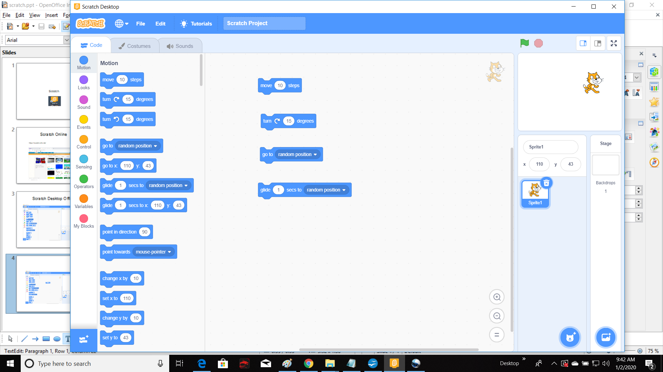
Scratch 移動 Move
移動10步
轉15度
移去隨機位置
滑到隨機位置

Slide 7
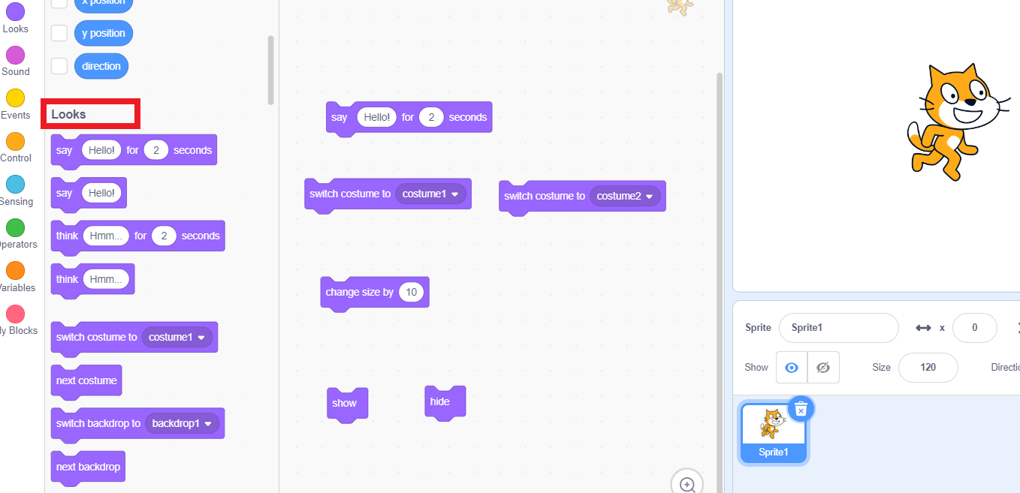
容貌,Scratch Looks
容貌
顯示文字2秒
顯示不同的樣式
改變大小
顯示 ,隱藏

Slide 8
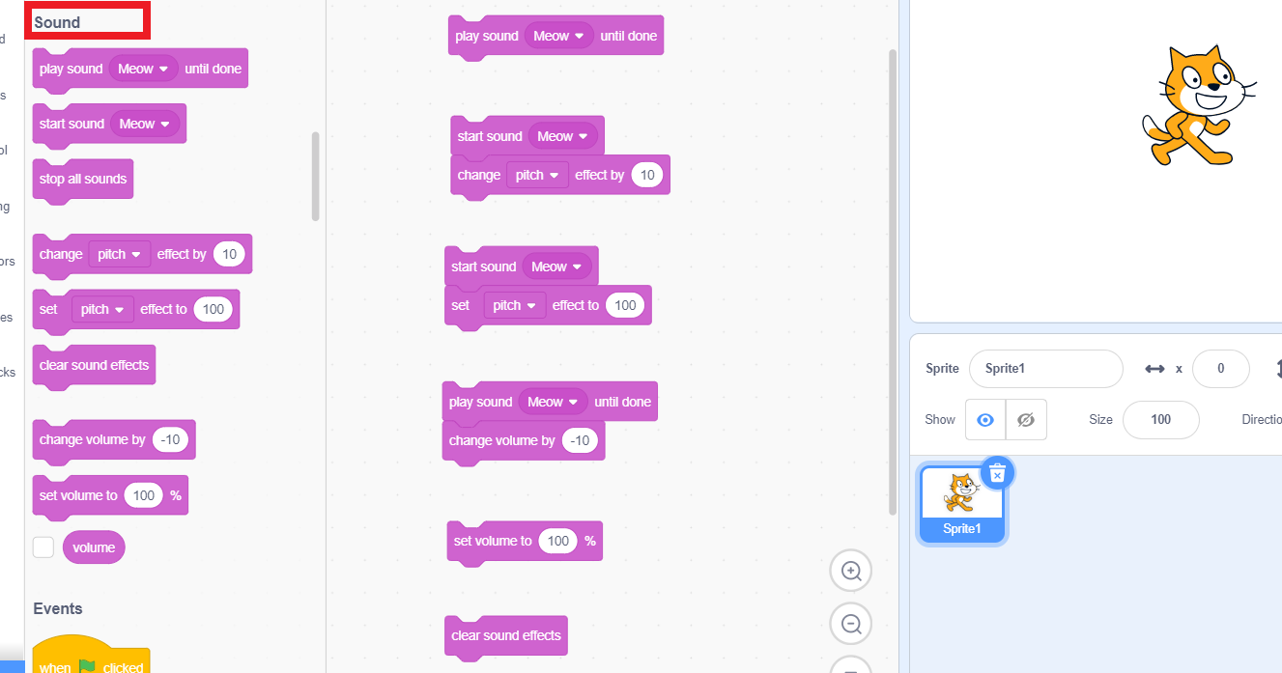
聲音, Scratch Sound
聲音
貓聲
提高音調10 pitch
提高音調到 pitch100
改變音量-10
設定音量100％
清除聲音效果

Slide 9
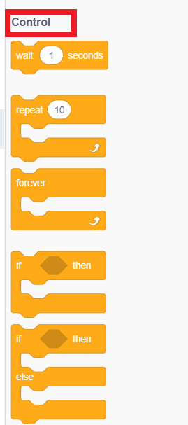
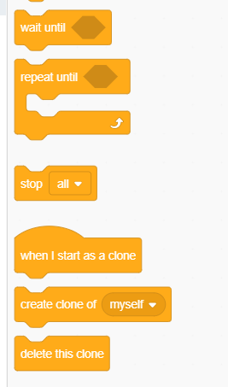
控管Scratch Control
控管
等待幾秒鐘
等待直到
重複次數
重複直到
重複直到
永遠重複
停止一切
如果
…..
當我開始複製時
如果
…...
别的
自己複製
刪除複製

Slide 10
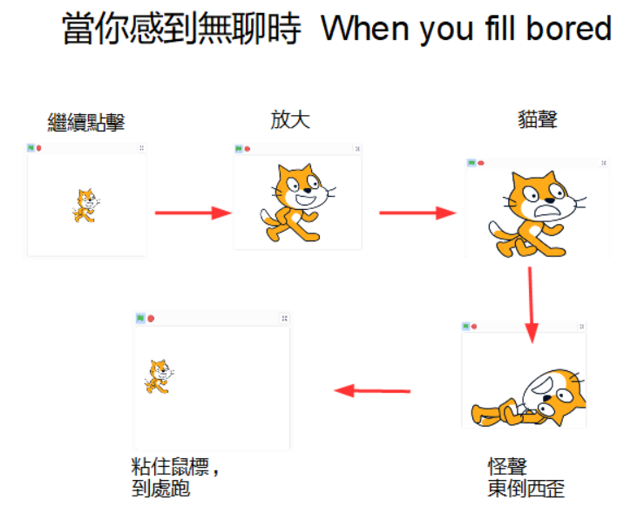
疑問 questions
在執行 ”當你感到無聊時”時，使用多程式設計的指令?
When execute the program, how many statements do you use?

